Slide 1
Le comité vous souhait la bienvenue au SPS
«J’ai mal à ma LAMal, … Est-ce grave Docteur ?»
Cédric Bossart Directeur de la Clinique Bois-Cerf Hirslanden SA
Pierrette Chenevard Directrice d’Espace Compétences SA
Stéphane Coendoz Directeur de l’ESSC Vaudoise
Christian Fracheboud Consultant expert du secteur de la santé
Rodolphe Rouillon Directeur de l’Hôpital de Lavaux-FHV
Géraldine Spinelli Coordinatrice du SPS-Espace Compétences SA
30 septembre 2020 - Lausanne, Musée du CIO
Notes:
Badge rouge

Slide 2
Un grand MERCI pour votre confiance et pour votre présence

Slide 3
Consignes COVID-19
Masque
Distance
Être assis pour consommer
Max 100 personnes
Micro pour question géré par Géraldine Spinelli

Slide 4
Quelques précisions sur l’organisation
Une pause à ~ 10h15 -11h00 → au restaurant en haut à votre place
Le repas à ~ 12h30 → au restaurant en haut à votre place
Être à 14h30 précise → Esprit libre
Un cadeau pour remplacer l’apéritif ! à 16h30
Géraldine Spinelli est à votre disposition pour toutes questions

Slide 5
GARDER votre BADGE et merci de le prendre avec vous à la fin du séminaire
Rappel → l’évaluation du séminaire se fera par courriel
Par Satiscan → attention à ce nom dans vos emails

Slide 6
Vous trouverez dans votre enveloppe :
La liste des participants
Votre attestation de présence nominative
Le programme de la journée
Le catalogue d’Espace Compétences
De la publicité de sponsor
Le document de votation de 1094 distribué par la Confédération
Garder le sac, il vous sera utile à la fin du séminaire!

Slide 7
MERCI à nos sponsors

Slide 8
Vebego offre une large gamme de produits en Facility (FM), Property Service, Service de nettoyage, Service de sécurité, Service de soutien, Eco Innovation
La FHV représente les intérêts de 12 hôpitaux vaudois.
Solidement ancrés
au cœur des régions,
ils sont des acteurs clés dans l’organisation sanitaire vaudoise.
Notes:
Film de 2-3 minutes au retour de vos pauses pour Cades et Hirslanden

Slide 9
La clinique offre des prestations qui vont bien au-delà de votre assurance privée
Notes:
Film de 2-3 minutes au retour de vos pauses pour Cades et Hirslanden

Slide 10
un lieu, construit en 1909,
où l’art de recevoir et de se reposer est sublimé dans une ambiance cosmopolite
Une entreprise de proximité, fiable et respectueuse
qui garantit la Qualité d’un linge propre et sain

Slide 11
Merci à notre nouveau sponsors!
Le Groupe Helsana se présente comme le premier assureur maladie et accidents de Suisse, épaulant les particuliers et les entreprises en matière de santé et de prévoyance, ainsi qu’en cas de maladie et d’accident.
Notes:
Film de 2-3 minutes au retour de vos pauses pour Cades et Hirslanden

Slide 12
Nous avons déplacé notre séminaire 2020! La coïncidence a voulu qu’il soit synchronisé avec la rituelle annonce des primes par le CF! Et le débat sur la LaMal est bien relancé

Slide 13
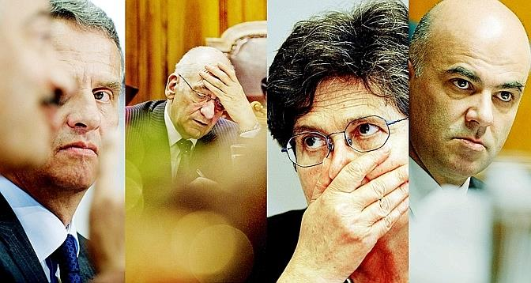
16 septembre 2014.
Le quotidien Le Temps titre:
Maudite LAMal
Si les Suisses sont fiers de l’AVS, l’assurance maladie est la longue histoire d’un désamour chronique.
Ce régime social a toujours été une pomme de discorde, source de frustrations et défi à la légendaire aptitude des Suisses au consensus

Slide 14
RTS 19 août 2020
Audit sévère sur le manque d’évolution des prestations LaMal, l’OFSP ne réévalue pas suffisamment les prestations remboursées par l’assurance obligatoire des soins
RTS 18 septembre 2020
Fribourg envoie 3 initiatives sur les assurances maladie à Berne, meilleure adéquation entre primes et prestations
RTS 22 septembre 2020
Haro sur les 11 milliards de francs de réserves des caisses maladie
Crier haro sur quelqu'un, quelque chose, c’est s'élever avec indignation contre eux, attirer sur eux la haine, la colère, la réprobation.

Slide 15
Quelques questions?
Comment la LaMal gérera les prestations de soins digitalisées ou à distance ?
Mr. Schmidt, manager dans un groupe privé allemand et conférencier au congrès REHA-TICINO expliquait comment la numérisation remplacera en partie l’ambulatoire
Les infirmières cliniciennes disent combien le COVID-19 impose de repenser les soins à distance pour les personnes, en particulier, avec une pathologie chronique

Slide 16
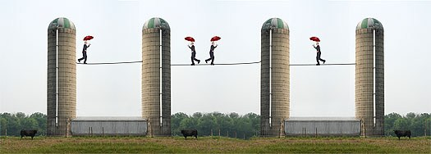
Rappelez-vous!
SPS-2017
«Du Silo au réseau»

Slide 17
Quelques questions?
Comment maintenir un concept «Itinéraire du patient» entravé par les modèles tarifaire du système de santé ?
Confrontation de 2 concepts → Processus patient vs Approche en silos tarifaires
Des interfaces financières entre les institutions aigues, de réhabilitation, EMS, Soins à domicile sont à repenser !
Grandes préoccupations et angoisses des patients → «Patient déclassé», «Warten patient»

Slide 18
un grand MERCI à nos conférenciers
leurs présentations seront à votre disposition dès le jeudi 1 octobre 2020
sur le site www.pratique-sante.ch ou www.espace-competences.ch (event)

Slide 19
Puisse cette journée vous enrichir !
Nous vous souhaitons de passer un agréable séminaire!
Réservez déjà le 06 mai 2021
ici-même pour notre prochain séminaire !

